Slide 1
第3章 继承和多态
电子科技大学中山学院 计算机学院 彭政

Slide 2
本章学习目标
1
子类继承父类
2
方法的覆盖和变量的隐藏
3
终态修饰符：final
4
访问权限修饰符

Slide 3
本章学习目标
5
对象转型
6
多态性
7
抽象类
8
接口

Slide 4
抽象类
用修饰符“abstract”修饰的类称为抽象类，用修饰符“abstract”修饰的方法称为抽象方法。抽象类不能实例化，即不能创建对象。抽象方法只有声明，而没有实现，即没有方法体 {...} 。
抽象类往往用来表示我们在对问题域进行分析设计中得出的抽象概念。比如：如果我们进行一个图形编辑软件的开发，就会发现问题域中存在着圆、矩形这样一些具体概念。从面向对象的角度出发，就可以把圆、矩形这些具体概念定义为对应的类

Slide 5
抽象类
class Circle {
double radius; // 属性：半径
double area; // 属性：面积
void caculateArea() { // 功能：计算面积
area = Math.PI * radius * radius;
}
}
class Rectangle {
double width; // 属性：宽
double height; // 属性：高
double area; // 属性：面积
void caculateArea() { // 功能：计算面积
area = width * height;
}
}

Slide 6
抽象类
可以看到，这些图形类具有一些相同的属性（面积）和功能（计算面积），此时就可以把这些具体的图形概念中相同的属性和功能抽取出来，组成“形状”这样一个抽象的概念。所有的“形状”都有“面积”这个属性，都有“计算面积”这个功能。但是同时也应该看到，不同类型形状的“计算面积”功能的具体实现是不同的，所以在“形状”中是无法定义“计算面积”这个功能的具体实现的。

Slide 7
抽象类
在这种情况下，我们就可以把“形状”定义为一个抽象类，把“计算面积”定义为一个抽象方法，诸如“圆”或者“矩形”这些具体的图形就定位“形状”这个抽象类的子类。
示例：TestAbstract.java

Slide 8
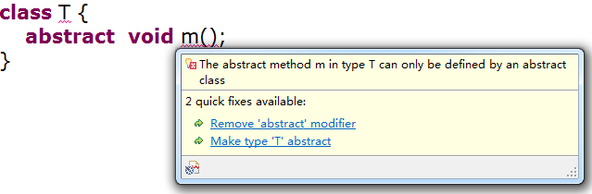
抽象类
抽象类不能实例化，即不能创建抽象类的对象。所以，抽象类必须被继承，定义一个不被继承的抽象类是没有意义的。
一个类如果声明了抽象方法，则这个类必须被定义为抽象类。但是一个抽象类中并不要求必须有抽象方法。

Slide 9
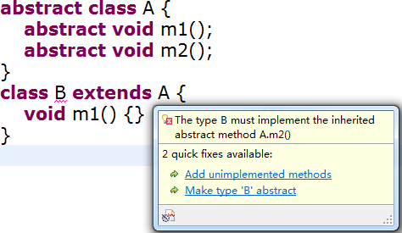
抽象类
一个子类继承父类，那么这个子类就继承了父类中定义的成员变量和成员方法。如果这个父类是一个定义了抽象方法的抽象类，那么这个子类自然就继承了父类中定义的抽象方法，所以这个子类也必须是抽象类，除非这个子类实现了父类中所有的抽象方法。

Slide 10
接口
接口（interface），在软件工程中，接口泛指供别人调用的方法或者函数。在Java语言中，接口是对行为的抽象，是方法声明的集合。
定义一个接口，从语义上理解，就是定义一个“能够做某些事情”的行为特性，或者说功能集合。要注意的是，在接口中只能定义“能够做某些事情”，而不能定义“如何做这些事情”。

Slide 11
接口
从语法上看，可以使用关键字“interface”来定义一个接口，接口中只能定义抽象方法和静态成员常量，也就是说，在接口中定义的方法是没有方法体的，接口中也不能定义成员变量（属性）。
接口中定义的抽象方法和静态成员常量都默认是public的，也必须是public的。
接口中不能定义静态代码块，所以静态成员常量必须在定义时就赋初始值。

Slide 12
接口
定义一个类实现一个接口，从语义上理解，就是指明这类事物具有这种行为特征，或者说这类事物“能够做某些事情”。
从语法上看，可以使用关键字“implements”来定义一个类实现一个接口，就是指这个类继承了这个接口中定义的抽象方法和静态成员常量，也就是说，如果这个类不想被定义为抽象类，那么这个类就要实现接口中所定义的所有的抽象方法。

Slide 13
接口
飞机和鸟是不同类的事物，但是它们都有一个共性，就是都会飞。那么在设计的时候，可以将飞机设计为一个类Airplane，将鸟设计为一个类Bird，但是不能将“能够飞的”这个行为特性也设计为类，因此它只是一个行为特性，并不是对一类事物的抽象描述。此时可以将“能够飞的”这个行为特性设计为一个接口Flyable，并在这个接口中定义抽象方法fly()。而飞机和鸟这两个类就可以通过实现接口Flyable，来指明它们是“能够飞的”事物。

Slide 14
接口
示例：TestInterface.java
对于接口的定义和实现，注意以下几点：
一个接口中只能定义抽象方法和静态成员常量。
“实现接口”的概念类似于“继承父类”，一个类只能继承一个父类（单继承），但是一个类可以实现多个接口。而且一个类在继承一个父类的同时，也能实现多个接口。
一个类实现一个接口，如果这个类不想被定义为抽象类，那么这个类就要实现接口中所定义的所有的抽象方法。

Slide 15
接口
从语法层面来看，抽象类和接口有以下几点不同：
抽象类可以定义抽象方法，也可以定义具体实现的方法；而接口中只能定义公共的抽象方法public abstract。
抽象类中定义的属性可以是各种类型的变量或者常量；而接口中定义的属性只能是公共的静态常量public static final。
抽象类中可以定义静态代码块和静态方法；而接口中不能定义静态代码块和静态方法。
个类只能继承一个抽象类；而一个类却可以实现多个接口。

Slide 16
接口
从设计层面上看，抽象类和接口有以下几点不同：
抽象类是对一类事物的抽象，包含事物的共有属性、具体行为和抽象行为；而接口只是某种行为特性的抽象，只包含抽象行为。
一个类继承一个抽象类，是一种“是”的关系，比如：类Circle继承抽象类Shape，含义是：“Circle is a kind of Shape”；而一个类实现一个接口，是一种“能”的关系，比如：类Airplane实现接口Flyable，含义是：“Airplane can fly”。

Slide 17
接口
一个抽象类作为很多子类的父类，它是一种“模板式”设计，比如：抽象类Shape就是Circle、Rectangle等所有具体形状的模板，只要修改了模板Shape，那就意味着修改了Circle、Rectangle等所有具体形状的共性部分，但是Circle、Rectangle等所有具体形状的个性部分是无需修改的；而接口是一种行为规范，它是一种“辐射式”设计，比如：类Airplane和Bird都实现了Flyable接口，只要修改了规范Flyable（例如增加了一个方法land），那么类Airplane和Bird，以及所有实现了Flyable的类都要修改（都要实现land方法）。

Slide 18
Thank You !
电子科技大学中山学院 计算机学院 彭政

